Slide 1
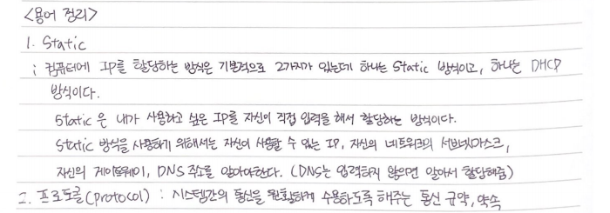
1. 용어정리

Slide 2
2. 실습

Slide 3
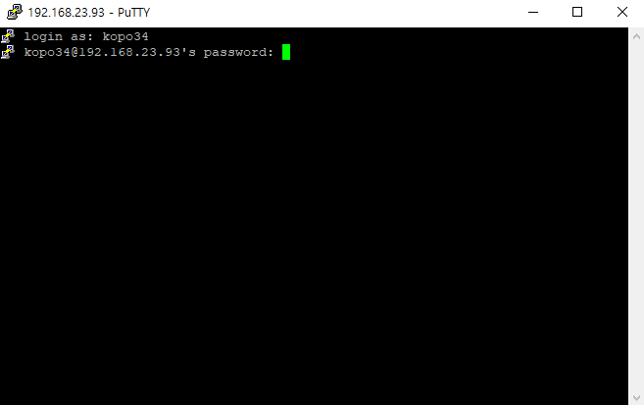
Putty를 실행해 사용자 아이디와 비밀번호 입력 후 엔터

Slide 4
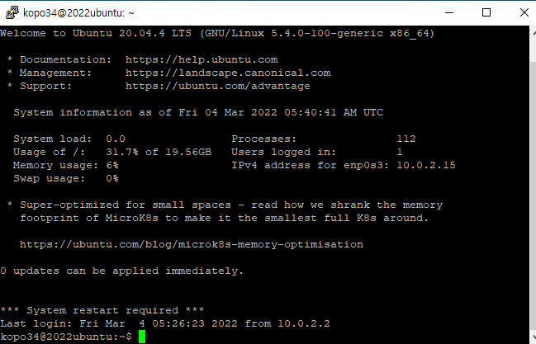
해당 화면이 나오면 로그인 성공

Slide 5
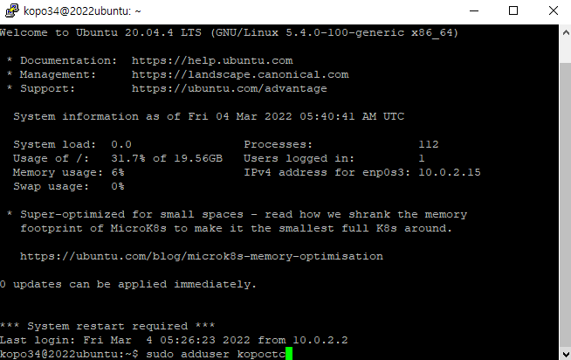
*adduser : 사용자 만들기
*adduser kopoctc : kopoctc라는 사용자 만들기
“sudo adduser kopoctc” 입력 후 엔터

Slide 6
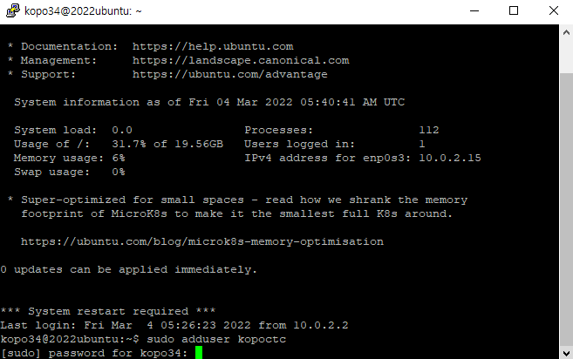
사용자 비밀번호 입력 후 엔터

Slide 7
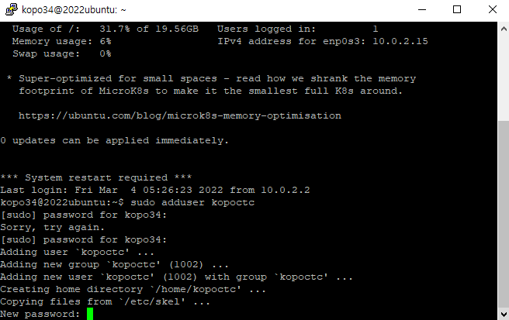
해당 화면이 나오면 새로운 사용자가 등록된 것.
새로운 사용자의 패스워드를 입력 후 엔터

Slide 8
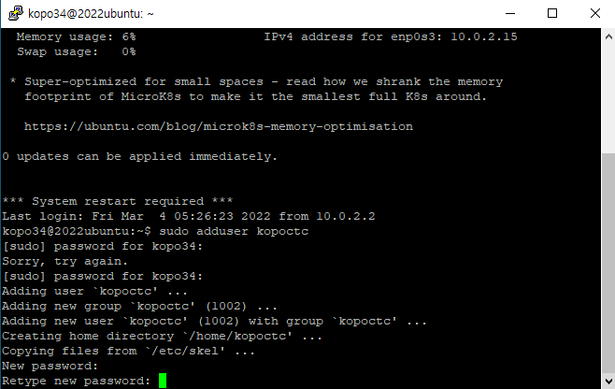
비밀번호를 다시 한 번 입력 후 엔터

Slide 9
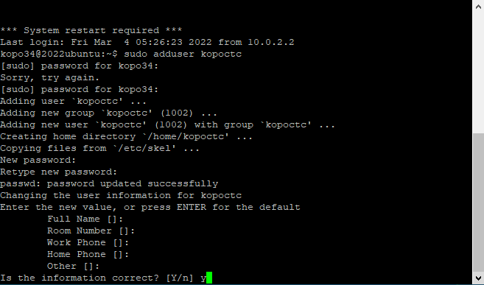
1
2
1. 건드리지 않고 엔터 눌러서 넘기기
2. Y입력 후 엔터

Slide 10
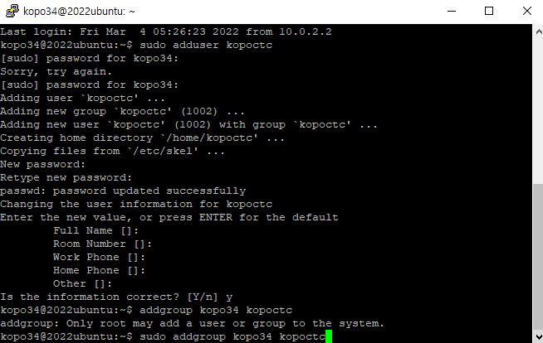
*addgroup : 그룹 만들기
*addgroup kopo34 kopoctc : kopoctc라는 사용자를 kopo34그룹에 포함시킨다
“sudo addgroup kopo34 kopoctc”입력 후 엔터

Slide 11
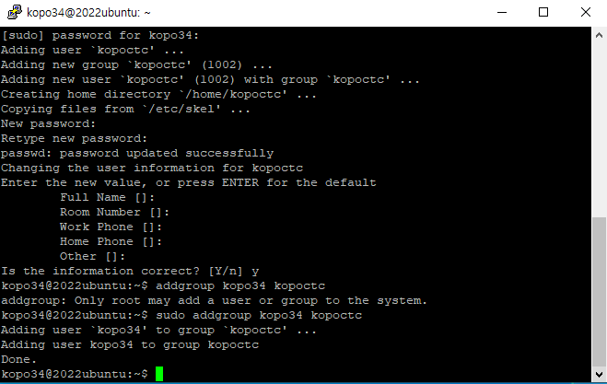
해당 화면이 나오면 그룹 추가 완료
사용자는 여러 개의 그룹에 포함될 수 있다.

Slide 12
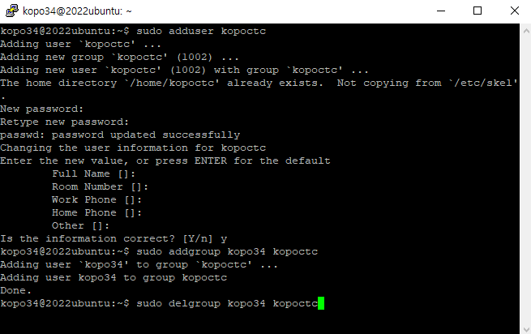
*delgroup : 그룹 삭제
*delgroup kopo34 kopoctc : kopoctc라는 사용자를 kopo34그룹에서 삭제한다.
“sudo delgroup kopo34 kopoctc”입력 후 엔터

Slide 13
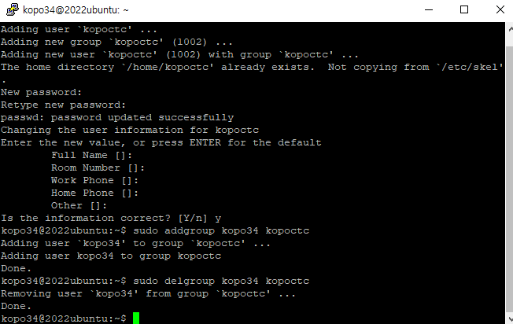
해당 화면이 나오면 그룹에서 삭제 완료

Slide 14
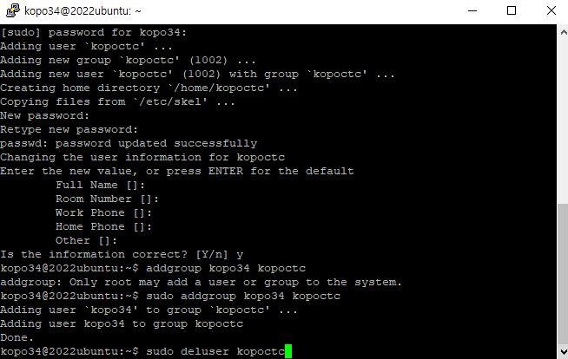
*deluser : 사용자 삭제
*deluser kopoctc: kopoctc라는 사용자를 삭제한다
“sudo deluser kopoctc” 입력 후 엔터

Slide 15
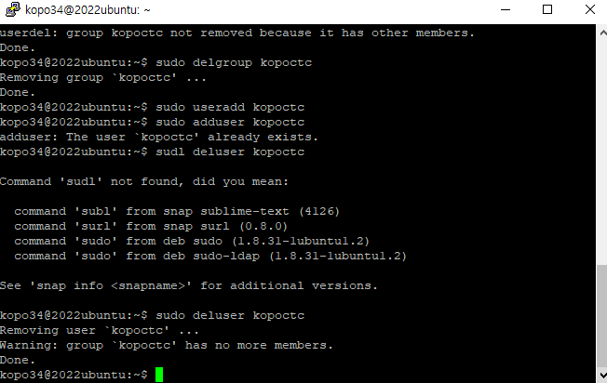
1
2
1. 해당 화면이 나오면 kopoctc사용자가 삭제 된 것.
2. Kopoctc사용자가 삭제되었으므로 kopoctc그룹도 같이 삭제된다.

Slide 16
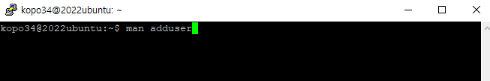
*man : 명령어 도움말을 보여줌(manual)
*man adduser : adduser라는 명령어를 설명함
“man adduser” 입력 후 엔터

Slide 17
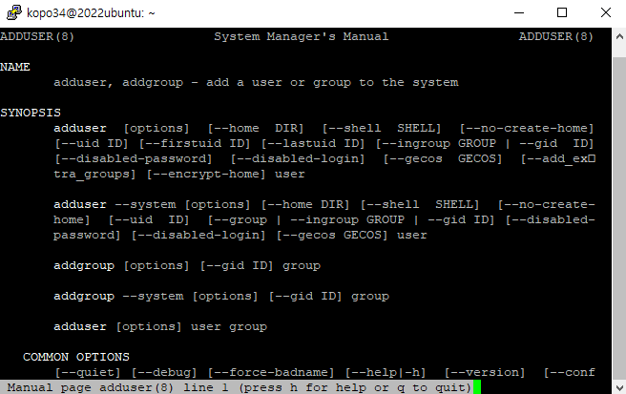
해당 화면이 나오면 실행 완료

Slide 18
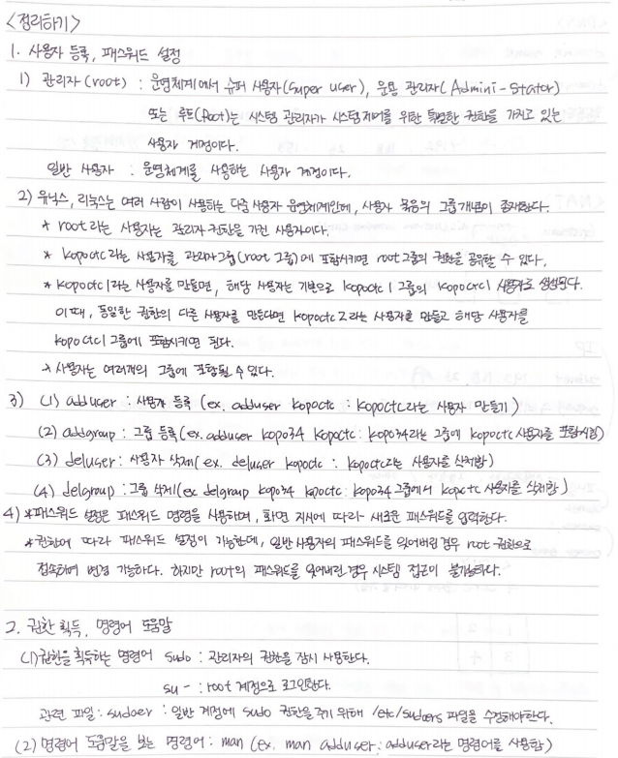
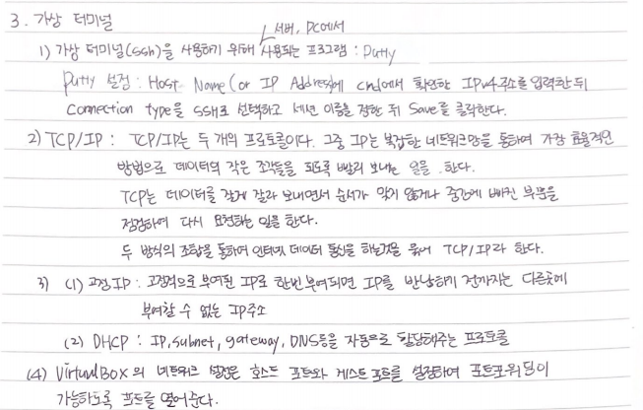
3. 정리하기

Slide 19
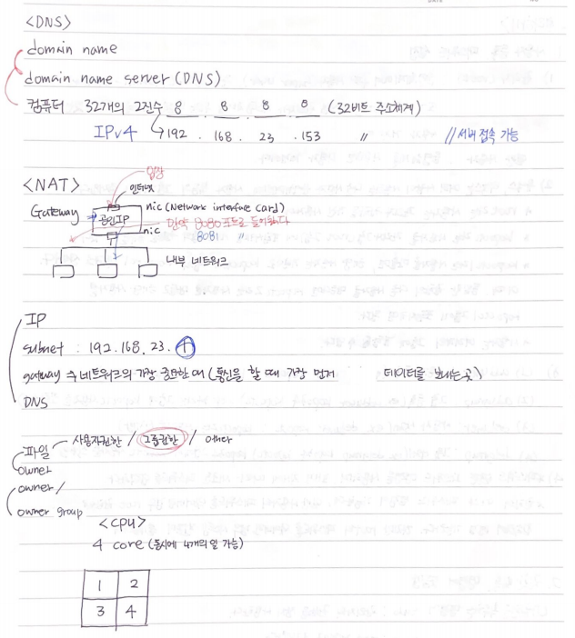
4. 필기

